Slide 1
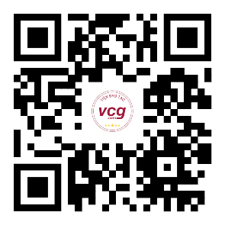
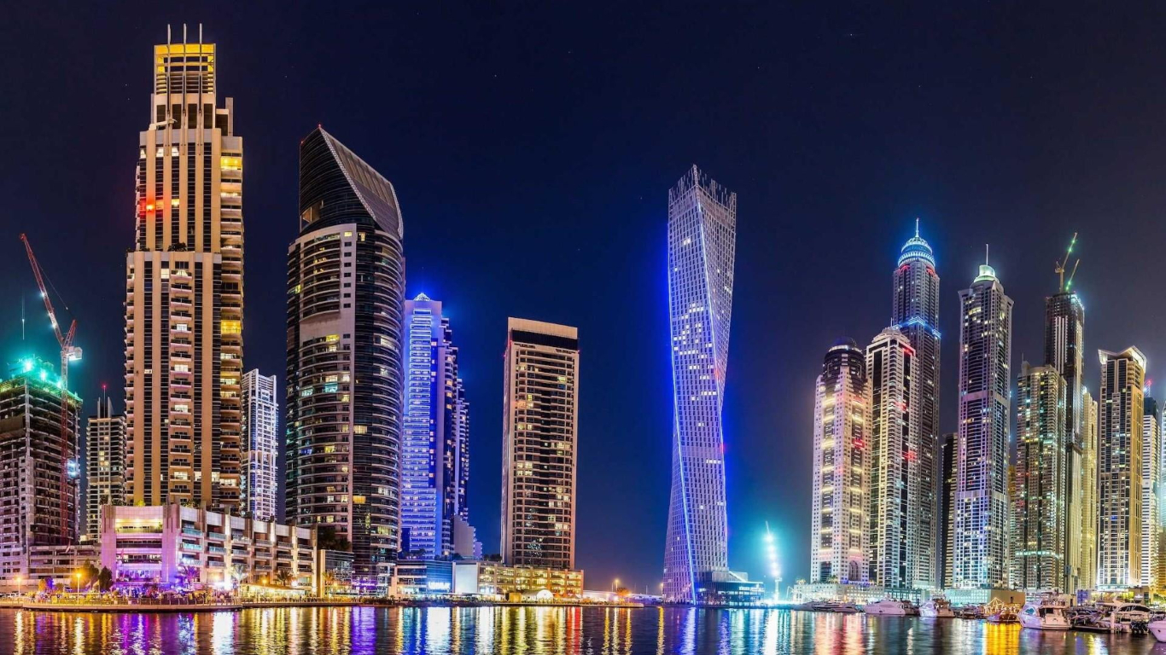
QLVH CHUNG CƯ + KỸ NĂNG KST– COMBO T06/23
12/06 |  | 14/06 |  | 16/06
19/06 |  | 21/06 |  | 23/06
26/06 |  | 28/06 |  | 30/06
03/07 |  | 05/07 |  | 07/07
Nội dung cơ bản
Buổi 1: Nhân sự
Buổi 2: Hệ thống nước
Buổi 3: PCCC
Buổi 4: Rủi ro
Buổi 5: Pháp lý
Buổi 6: Môi Trường
Buổi 7: Điện nặng
Buổi 8: Thoát hiểm
Buổi 9: An toàn
Buổi 10: Bảo Trì
Buổi 11: Điện nhẹ
Buổi 12: Kiểm tra và làm bài thu hoạch
Giờ: 18g – 21g
BUỔI 1
BUỔI 2
BUỔI 3
T. Võ Minh Giáo
T. Lê Anh Hoàng
T. Ngô Minh Đức
Học online qua phần mềm ZOOM có bản quyền
BUỔI 4
BUỔI 5
BUỔI 6
T. Võ Minh Giáo
T. Hồ Phước Tuấn
T. Ngô Minh Đức
BUỔI 7
BUỔI 8
BUỔI 9
T. Lê Anh Hoàng
T. Lê Văn Hùng
T. Ngô Minh Đức
Hotline:
093.40.555.61
0919.90.90.61
0988.142.178
BUỔI 10
BUỔI 11
BUỔI 12
T. Lê Anh Hoàng
T. Lê Anh Hoàng
KIỂM TRA

Slide 2
QLVH CHUNG CƯ– QLVH CC T06/23
Chứng chỉ theo quy định BXD
12/06 |  | 14/06 |  | 16/06
19/06 |  | 21/06 |  | 23/06
26/06 |  | 28/06 |  | 30/06
03/07 |  | 05/07 |  | 07/07
Giờ: 18g – 21g
BUỔI 1
BUỔI 2
BUỔI 3
T. Võ Minh Giáo
T. Lê Anh Hoàng
T. Ngô Minh Đức
Học online qua phần mềm ZOOM có bản quyền
Nội dung cơ bản
Buổi 1: Nhân sự
Buổi 2: Hệ thống nước
Buổi 3: PCCC
Buổi 4: Rủi ro
Buổi 5: Pháp lý
Buổi 6: Môi Trường
Buổi 7: Điện nặng
Buổi 8: Kiểm tra và làm bài thu hoạch
BUỔI 4
BUỔI 5
BUỔI 6
T. Võ Minh Giáo
T. Hồ Phước Tuấn
T. Ngô Minh Đức
BUỔI 7
BUỔI 8
T. Lê Anh Hoàng
KIỂM TRA
Hotline:
093.40.555.61
0919.90.90.61
0988.142.178

Slide 3
BAN QUẢN TRỊ CHUNG CƯ – BQT CC T06/23
Chứng chỉ theo quy định BXD
12/06 |  | 14/06 |  | 16/06
19/06 |  | 21/06 |  | 23/06
26/06 |  | 28/06 |  | 30/06
03/07 |  | 05/07 |  | 07/07
Giờ: 18g – 21g
BUỔI 1
T. Võ Minh Giáo
Học online qua phần mềm ZOOM có bản quyền
Nội dung cơ bản
Buổi 1: Nhân sự
Buổi 2: Rủi ro
Buổi 3: Pháp lý
Buổi 4: Kiểm tra và làm bài thu hoạch
BUỔI 2
BUỔI 3
BUỔI 4
T. Võ Minh Giáo
T. Hồ Phước Tuấn
KIỂM TRA
Hotline:
093.40.555.61
0919.90.90.61
0988.142.178

Slide 4
KỸ NĂNG QUẢN LÝ KỸ THUẬT – KNKST T06/23
12/06 |  | 14/06 |  | 16/06
19/06 |  | 21/06 |  | 23/06
26/06 |  | 28/06 |  | 30/06
03/07 |  | 05/07 |  | 07/07
Nội dung cơ bản
Buổi 1: Nhân sự
Buổi 2: Hệ thống nước
Buổi 3: PCCC
Buổi 4: Rủi ro
Buổi 5: Pháp lý
Buổi 6: Môi Trường
Buổi 7: Điện nặng
Buổi 8: Thoát hiểm
Buổi 9: An toàn
Buổi 10: Bảo Trì
Buổi 11: Điện nhẹ
Buổi 12: Kiểm tra và làm bài thu hoạch
Giờ: 18g – 21g
BUỔI 1
BUỔI 2
BUỔI 3
T. Võ Minh Giáo
T. Lê Anh Hoàng
T. Ngô Minh Đức
Học online qua phần mềm ZOOM có bản quyền
BUỔI 4
BUỔI 5
BUỔI 6
T. Võ Minh Giáo
T. Hồ Phước Tuấn
T. Ngô Minh Đức
BUỔI 7
BUỔI 8
BUỔI 9
T. Lê Anh Hoàng
T. Lê Văn Hùng
T. Ngô Minh Đức
Hotline:
093.40.555.61
0919.90.90.61
0988.142.178
BUỔI 10
BUỔI 11
BUỔI 12
T. Lê Anh Hoàng
T. Lê Anh Hoàng
KIỂM TRA

